Slide 1
ako citovať
Informačné vzdelávanie

Slide 2
práca považovaná za plagiát
Klonovanie
Kopírovanie (CTRL+C)
Drobné úpravy
Jeden zdroj
Spájanie textov (mashups)
Necitovanie textu
Citáty bez úvodzoviek

Slide 3
Vylepšovanie literatúry
Nevyhľadateľný IZ

Slide 4
FIIT a plagiátorstvo
V prípade zistenia plagiátorstva a odpisovania na testoch, budú vykonané najprísnejšie možné opatrenia v súlade s platnými predpismi. Tieto opatrenia sa uskutočňujú v rámci predmetu a v rámci disciplinárneho konania.
Opatrenia v rámci predmetu
Odpisovanie na teste konanom v priebehu výučby má za následok vylúčenie z testu a jeho hodnotenie počtom nula bodov.

Slide 5
FIIT a plagiátorstvo
Odpisovanie na skúške má za následok vylúčenie zo skúšky a hodnotenie študenta známkou FX.
Odovzdanie projektu, ktorý obsahuje cudzie časti bez uvedenia zdroja predstavuje neakceptovateľné odovzdanie projektu. Ak je odovzdanie vlastného projektu stanovené ako podmienka absolvovania predmetu, plagiátorstvo v hociktorej jeho časti má za následok hodnotenie študenta známkou FX.

Slide 6
Antiplagiátorské systémy
Slovensko: ANTIPLAG (v rámci CRZP), PLAG (www.plag.sk)
Svet:
Turnitin (turnitin.com)
WriteCheck (writecheck.com)
iThenticate (ithenticate.com)
Check for Plagiarism (checkforplagiarism.net)
Viper (www.scanmyessay.com)
Plagiarisma.net
Prehľad systémov: Plagiat Portal (plagiat.htw-berlin.de/software-en)

Slide 7
Ako sa vyhnúť plagiátorstvu
Zverejnením všetkých informačných zdrojov, ktoré ste pri písaní práce použili.
Správnym citovaním/parafrázovaním s uvedením kompletných bibliografických odkazov použitých informačných zdrojov.

Slide 8
Citačná etika
Získavanie informácií
prístup k informáciám, selekcia, kódexy, overovanie pravdivosti informácií, predpovedanie dôsledkov, informačné potreby – kontexty: úloha, problém, digitálne rozdelenie, informačná chudoba
Využívanie informácií
dostupnosť, slobodný prístup k informáciám, intelektuálna sloboda, cenzúra, copyright, oprávnené využitie, komerčné využitie
Tvorba informácií vlastníctvo
zodpovednosť, pravidlá, intelektuálna sloboda, plagiátorstvo, copyright, princíp najmenšej námahy, cnosť

Slide 9
Citačná etika
správne používanie literatúry poslúži čitateľovi a chráni
morálny kredit autora,
počet a najmä kvalita použitých zdrojov predurčujú kvalitu práce,
je potrebné odkazovať na všetky zdroje,
bez odkazu možno uviesť len všeobecne známe fakty a pôvodné myšlienky (závery).

Slide 10
Citačná etika
Nikdy neurobíte chybu, ak sa budete držať jednoduchej zásady - uvádzať každý prevzatý údaj.
Pôvodné myšlienky sú tie, ku ktorým ste dospeli sami (na základe vášho výskumu - analýzou, experimentom atď.)

Slide 11
Prečo citovať (zhrnutie)
Legislatíva: Zákon č. 185/2015 Z. z. o autorskom práve a právach súvisiacich s autorským právom
Etická rovina:
akademická etika – plnenie študijných povinností bez podvodov, bez vydávania cudzej práce za vlastnú ...
porušovanie akademickej etiky znižuje kvalitu vzdelania, kredit univerzity
Spätné overovanie myšlienok
Podpora našej argumentácie, doplnenie vlastnej myšlienky
Polemika s názorom iného autora
Schopnosť práce s literatúrou a orientácia v probléme
Získanie širšieho kontextu

Slide 12
Pravidlá citovania
Norma STN ISO 690 Informácie a dokumentácia. Návod na tvorbu bibliografických odkazov na informačné pramene a ich citovanie
Obsahuje pravidlá písania a odkazovania bibliografických citácií dostupných dokumentov.

Slide 13
V norme sú stanovené
Všeobecné pravidlá pre písanie údajov bibliografických citácií – autor, názov, vydanie
Formálna úprava a štruktúra citácií (v akom poradí a v akej forme sa zapisujú)
Povinné a nepovinné údaje
Usporiadanie súpisov bibliografických citácií a metódy odkazov.

Slide 14
Technické odbory
IEEE style – pravidlá Institute of Electrical and Electronics Engineers, ktoré sa používajú v technických odboroch ako je elektrotechnika, informatika atď.
Manuál: http://www.ieee.org/portal/cms_docs_iportals/iportals/publications/authors/transjnl/auinfo07.pdf.
ACM citation style
https://www.acm.org/publications/authors/reference-formatting
a iné.

Slide 15
Bibliografické citácie vytvorené podľa jednotlivých štýlov sa môžu líšiť napr. :
V rozsahu bibliografických údajov,
V poradí jednotlivých údajov
V interpunkcii
V spôsobe odkazovania na pramene v texte...

Slide 16
Základné pojmy
Citát (quotation): „Je to text, ktorý sme doslovne prevzali z nejakého dokumentu, informačného zdroja. Píšeme ho v úvodzovkách.“
Citácia alebo citovanie (citation): „Skrátené označenie prameňa podľa niektorej metódy odporučenej normou ISO 690 [...] Citácia slúži na spojenie citovaného miesta so záznamom o citovanom dokumente.“ Tento záznam je potom položkou v zozname bibliografických odkazov.

Slide 17
Základné pojmy
Zoznam bibliografických odkazov (references/bibliographic references): zoznam citácií použitých v dokumente v abecednom poradí (zjednodušene zoznam použitej literatúry)
Parafráza prevzatý text sa uvádza vlastnými slovami autora písomnej práce a nedáva sa do úvodzoviek. Parafráza sa používa na zjednodušenie alebo zrozumiteľnejšie vyloženie použitého zdroja pri zachovaní jeho pôvodného obsahu,
Všeobecne známa informácia – informácie, ktoré sú pre autorov a aj čitateľov (príp. očakávané publikum) známe, a preto nie je potrebné odkazovať na zdroj, napr. Einsteinova teória relativity, hlavné mesto Slovenskej republiky je Bratislava, a pod.

Slide 18
Všeobecné zásady citovania
Prehľadnosť a jednotnosť údajov,
Presnosť – vybrať si jeden spôsob citácie pre danú prácu a dodržiavať to pri všetkých citáciách,
Úplnosť – viac údajov pre spätnú identifikáciu,
Použitie primárnych prameňov – citovať údaje iba z publikácií, ktoré sme mali v „ruke“,

Slide 19
Platí zásada zachovania pravopisných noriem pre daný jazyk (pri cudzojazyčnej literatúre),
Platí zásada zachovania jazyka publikácie – neprekladáme údaje o názve, autorovi, vydaní, mená vydavateľov,
Chýbajúce údaje sa preskakujú – pokiaľ chýba údaj, vynecháme ho a pokračujeme údajom nasledujúcim.

Slide 20
Hlavné zásady citovania
Citovaný text musí byť presnou kópiou originálu, pri parafrázovanom texte je potrebné dbať na dodržanie pôvodného významu.
Citáty by nemali byť dlhšie ako 3 až 4 riadky, pokiaľ vypustíme v citáte určité formulácie z pôvodného textu, musí byť jasné, že sme to urobili. Vypustené slová nahradíme troma bodkami v hranatej zátvorke [...].

Slide 21
Pri preklade citátu (napr. z Aj) je potrebné dôsledne dodržať pôvodný význam.
Pri parafrázovanom texte uveďte tiež zdroj formou: Spracované podľa Stimpsona (2006, str. 114 – 118).
Každý použitý zdroj si hneď zaevidujte v zozname literatúry so všetkými náležitými údajmi (podľa normy ISO 690).

Slide 22
Zdroje údajov pre citácie
VŽDY PRIMÁRNY DOKUMENT!!! (dokument, ktorý „držím v ruke“)
Neuvádzame IZ, ktoré nesúvisia s našou prácou!
Citujeme iba tie IZ, z ktorých sme skutočne čerpali informácie v našej práci.
Údaje písané iným písmom než latinkou transliterujeme.
Je potrebné poznať:
Pramene údajov citácie – titulný list, rubová strana titulného listu, tiráž, stránkovanie publikácie....

Slide 23
Zdroje údajov pre citácie
Citácia musí jednoznačne identifikovať použitý zdroj
Čitateľ musí byť schopný 100% identifikovať použitý IZ
Preklady cudzojazyčných textov:
Ak potrebujeme citovať preklad cudzojazyčného textu v poznámke pod čiarou uvedieme pôvodné znenie citátu.

Slide 24
citát
„Analýzou podnikových procesov môžu byt operácie v organizácii efektívnym spôsobom preskúmané a vylepšované. „Modelovanie procesov je tiež neoddeliteľnou súčasťou implementácie každého systému kvality alebo IT projektu “[7].
Analýza podnikových procesov je samostatná nezávislá činnosť, ktorá predchádza činnostiam budovania informačného systému podniku a implementácie workflow.
Zoznam bg. odkazov:
[7] BUBENÍK, P. :Podporné nástroje pre modelovanie podnikových procesov [online]. [s.a.]. [cit. 2008-12-11]. Dostupné na internete: <http://fstroj.utc.sk/kpi/bubenik/mapovanie%20procesov.pdf>.

Slide 25
Parafráza
Text:
…”Rozsah práce je spravidla 60 - 100 strán. Do tohto rozsahu sa počíta len hlavný text, t. j. úvod, kapitoly, záver a zoznam použitej literatúry. Dôležitejší ako rozsah práce je kvalita práce a úroveň jej spracovania. Pri písaní je dôležité dbať na vyváženosť (proporcionálnosť) jednotlivých častí práce”…..
Parafráza:
Práca, by mala obsahovať 60 – 100 strán. Dôležitejšia však je kvalita a úroveň práce [4].
Zoznam bg. odkazov
[4] GONDA, Vladimír: Ako napísať a úspešne obhájiť diplomovú prácu. Bratislava: Elita, 2003. 124 s. ISBN 80-8044-076-X.

Slide 26
Metódy citovania (techniky citovania)
1. Systém mena a dátumu (harvardský systém) – príklad:
Myšlienka neviditeľného deja bola vedecky skúmaná (Crane 1972). Jej absenciu medzi historikmi postrehol Stieg (1981). Je možné, že …..
v zozname bibliografických odkazov
CRANE, D., 1972. Invisible Colleges. Chicago: University of Chicago Press.
STIEG, M. F., 1981. The information needs of historians. College and Research Libraries, 42(6), 549‐560.

Slide 27
Metódy citovania (techniky citovania)
Poznámka:
ak je meno uvedené v texte, do zátvorky sa už nemusí dávať,
zoznam bibliografických odkazov je usporiadaný abecedne, bez poradových čísiel,
v zápise zoznamu bibliografických odkazov je rok vždy za menom autora,

Slide 28
Metódy citovania (techniky citovania)
2. Číselné odkazy ‐ príklad
Myšlienka neviditeľného deja bola vedecky skúmaná (26). Jej absenciu medzi historikmi postrehol Stieg [13]. Je možné, že …..
v Zozname bibliografických odkazov
13. STIEG, M. F. The information needs of historians. College and Research Libraries, 1981, 42(6), 549‐560.
26. CRANE, D. Invisible Colleges. Chicago: University of Chicago Press. 1972.

Slide 29
Metódy citovania (Techniky citovania)
Poznámka:
v texte sa uvádza číselný index (môže byť uvedený v zátvorke, alebo ako horný index a pod.)
v zozname bibliografických údajov sú publikácie zoradené podľa toho, ktorý zdroj sa použil prvý, t. z. publikácii, ktorú ste použili dáte číslo od 1 do … a potom zoradíte publikácie v poradí podľa výskytu v texte
z uvedeného príkladu je zjavné, že Stieg s číslom 13 bol v texte už predtým niekde uvedený.

Slide 30
Metódy citovania (techniky citovania)
3. Systém priebežných poznámok
Myšlienka neviditeľného deja bola vedecky skúmaná³². Jej absenciu medzi historikmi postrehol Stieg ³³. Je možné, že ….. Crane povedal³⁴….
v Zozname bibliografických odkazov
32. CRANE, D. Invisible Colleges. Chicago: University of Chicago Press. 1972.
33. STIEG, M. F. The information needs of historians. College and Research Libraries, 1981, 42(6), 549‐560.
34. CRANE, D. odk. 32.

Slide 31
Metódy citovania (techniky citovania)
Poznámka:
v texte sa uvádza číselný index (môže byť uvedený v zátvorke, alebo ako horný index a pod.) v poradí v akom sa cituje dielo,
ak sa cituje viackrát, bude v zozname bibliografických odkazov uvedené toľkokrát, koľkokrát bolo citované (pozri dvakrát odkaz na Craneho – t.z. Crane ako autor bol citovaný prvýkrát v poradí 32, potom bol citovaný v poradí na 34. mieste,…)

Slide 32
Citovanie a odkazovanie na použité zdroje podľa nového štandardu ISO 690 (2010) Časť 1: Tvorba bibliografických odkazov
Autor: Lucia Lichnerová Časopis: ItLib, Číslo: 2/2013 https://itlib.cvtisr.sk/archiv/2013/2/citovanie-a-odkazovanie-na-pouzite-zdroje-podla-noveho-standardu-iso-690-2010-cast-1-tvorba-bibliografickych-odkazov.html?page_id=2457
Citovanie a odkazovanie na použité zdroje podľa nového štandardu ISO 690 (2010) Časť 2: Prvky a techniky citovania
Autor: Lucia Lichnerová Časopis: ItLib, Číslo: 3/2013
https://itlib.cvtisr.sk/archiv/2013/3/citovanie-a-odkazovanie-na-pouzite-zdroje-podla-noveho-standardu-iso-690-2010-cast-2-prvky-a-techniky-citovania.html?page_id=2516

Slide 33
Základné prvky
Primárna zodpovednosť - zodpovednosť za vytvorenie citovaného dokumentu má spravidla autor. Jeho meno uvádzame v invertovanom slovoslede, pričom môžeme uviesť celé krstné meno alebo použiť len iniciály
priezviská všetkých autorov sa uvádzajú VEĽKÝMI PÍSMENAMI/VERZÁLKAMI/KAPITÁLKAMI,

Slide 34
prvého autora zaznamenáme v podobe: PRIEZVISKO, Meno; ostatných môžeme uviesť v priamom slovoslede, pričom pred údajom o poslednom autorovi norma v príkladoch zavádza používanie spojky „a“ a priamy slovosled: PLACHOVÁ, Beáta a Jana ORAVCOVÁ,
v prípade 4 a viacerých autorov môžeme uviesť všetkých autorov alebo len prvého s označením „et al.“, alebo
„a iní“: HUDÁK, Peter et al., (z lat. et alii – a ostatní)
ak dokument nemá autora, použijeme na prvom mieste v bibliografickom odkaze názov.

Slide 35
vydanie
s výnimkou prvého vydania zapisujeme všetky ďalšie vydania dokumentu, ak sú v prameni uvedené. Uvádzame ich arabskými číslicami. Údaj o vydaní zapíšeme v jazyku dokumentu tak, ako bol uvedený.

Slide 36
Vydavateľské údaje (miesto vydania, vydavateľ, dátum vydania)
Zapisujeme ich v podobe: Miesto vydania: meno vydavateľa, dátum vydania. Údaje uvádzame v prvom páde v jazyku citovaného dokumentu,
v prípade viacerých miest vydania a vydavateľov uvádzame len prvé miesto vydania a prvého vydavateľa,
pokiaľ sa miesto vydania alebo vydavateľ v dokumente neuvádza, ale tento údaj je všeobecne známy, alebo je možné ho zistiť, MÔŽE byť tento údaj doplnený a uvedený v hranatých zátvorkách, inak sa vynecháva,
dátum vydania zapíšeme arabskými číslicami,

Slide 37
Vydavateľské údaje
dátum vydania je povinný údaj a nemôžeme ho vynechať; v prípade neznámeho dátumu odvodíme rok vydania od textu dokumentu, poprípade od iných prameňov, a zapíšeme ho v hranatých zátvorkách, napr. [1998],
pri viaczväzkových dokumentoch uvedieme celé rozpätie vydávania, napr. 1956-1958,
pokiaľ je známy len dátum copyrightu, zaznamená sa ako cop1999 alebo ©1999,
v prípade, že nie je možné zistiť dátum vydania, ani ho odvodiť, používame označenie [bez dátumu].

Slide 38
Číslovanie a rozsah strán
Údaje používame len v prípade, že tvoríme odkaz na príspevok v monografii alebo seriáli.
zv. 2, s. 5-18
V prípade príspevku v časopise ide o číselné označenie seriálovej publikácie: o presné označenie ročníka a čísla periodika, v ktorom sa príspevok nachádza. Číselné označenie je možné uviesť dvomi spôsobmi:
a) roč. 6, č. 3, s. 5-15
b) 6(3), 5-15

Slide 39
Dátum a aktualizácia citovania
Používame len pri elektronických online zdrojoch. Zapíšeme údaje o aktualizácii a revízii dokumentu, napr. Aktualizované v decembri1987. Povinný je údaj o dátume citovania: [cit. 10. apríla 2001]. Je možné použiť aj formalizovanú podobu dátumu, napr. [cit. 2001-04-10].
a) [cit. 10. apríla 2001]
b) [cit. 2011-04-10]

Slide 40
Štandardné číslo
ISBN pre knihy a ISSN pre seriály uvádzame len vtedy, ak sa v dokumente nachádzajú, a v takej podobe, ako boli v dokumente uvedené.
Zapisujeme aj označenie ISBN a ISSN, napr.
ISBN 80-88982-57-X.

Slide 41

Povinné údaje

Slide 42
Dostupnosť elektronických dokumentov
Povinný údaj pri elektronických online zdrojoch. Používame frázu „Dostupné na:“, napr.
Dostupné na: http://www.fphil.uniba.sk.

Slide 43
Generátor citácii Citačný manažér

Slide 44
Generátor citácií
Jednorazové vytvorenie citácie niektorých druhov dokumentov na základe, napr. DOI, ISBN...
Výhody:
Rýchle generovanie citácie
Zdarma
Nevýhody:
Iba kopírovanie, jednorazovosť
Generátor na www.citace.com (ČSN ISO 690)
Citation Machine http://www.citationmachine.net/

Slide 45
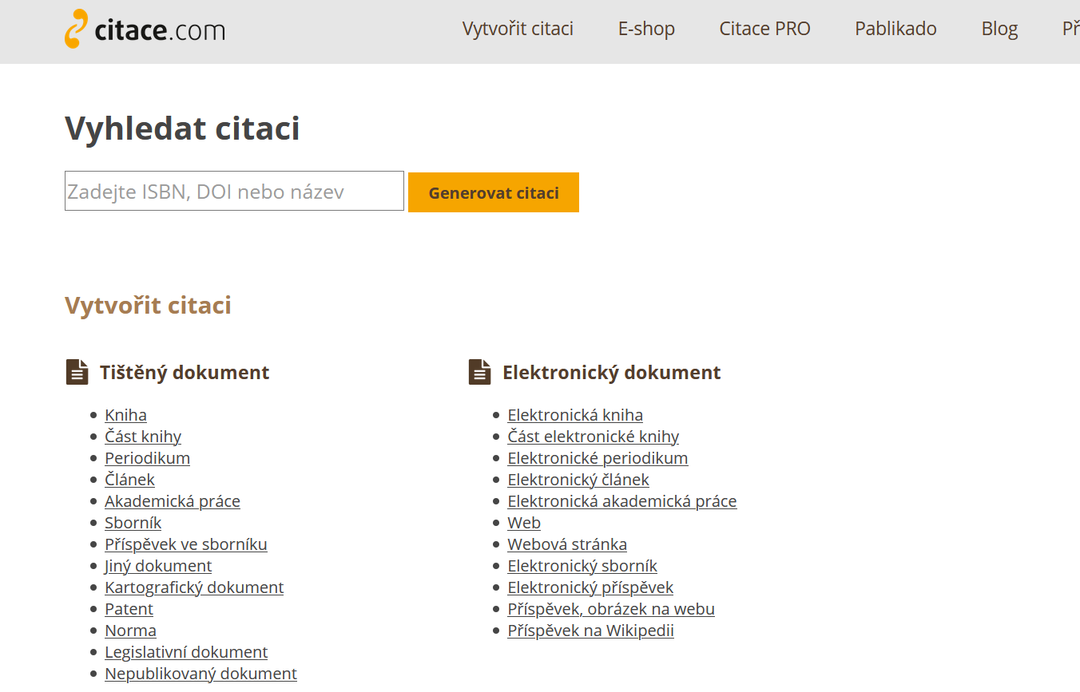
Generátor citácií www.citace.com

Slide 46
Manažér citácií Citačný manažér
Nástroj pre správu citácií vrátane automatického generovania bibliografických citácií alebo ich importu z externých zdrojov, uchovávania poznámok a zároveň nástroj pre správu plnotextových dokumentov.
Umožňuje tvorbu citácií v rôznych citačných štýloch a export v rôznych formátoch – pdf, MS WORD a pod.

Slide 47
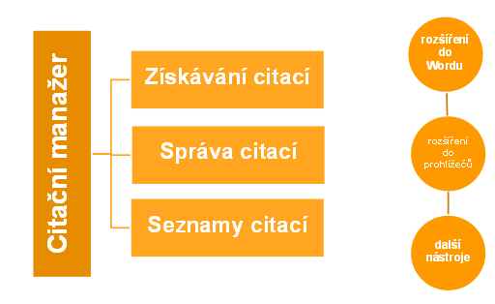
Manažér citácií Citačný manažér
Citace.com

Slide 48






Manažér citácií

Slide 49
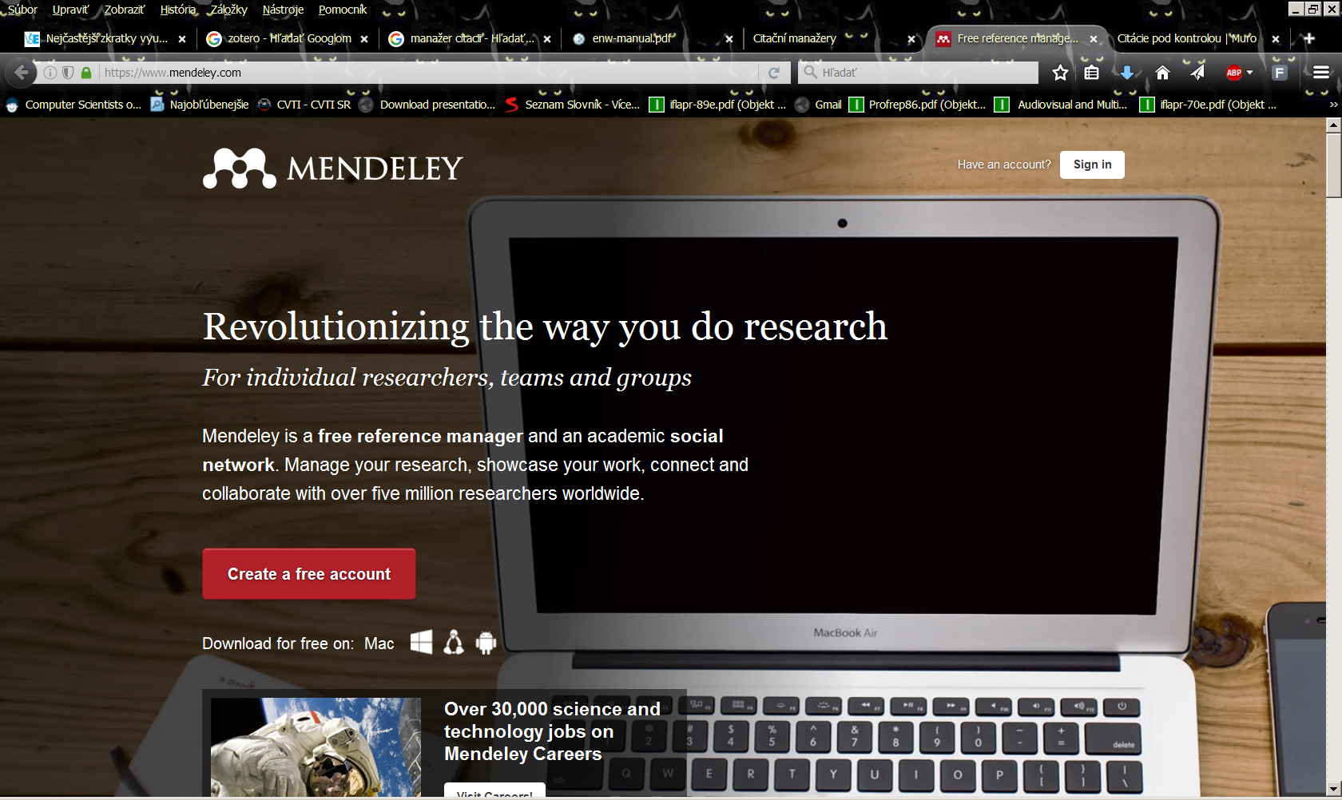
https://www.mendeley.com/

Slide 50
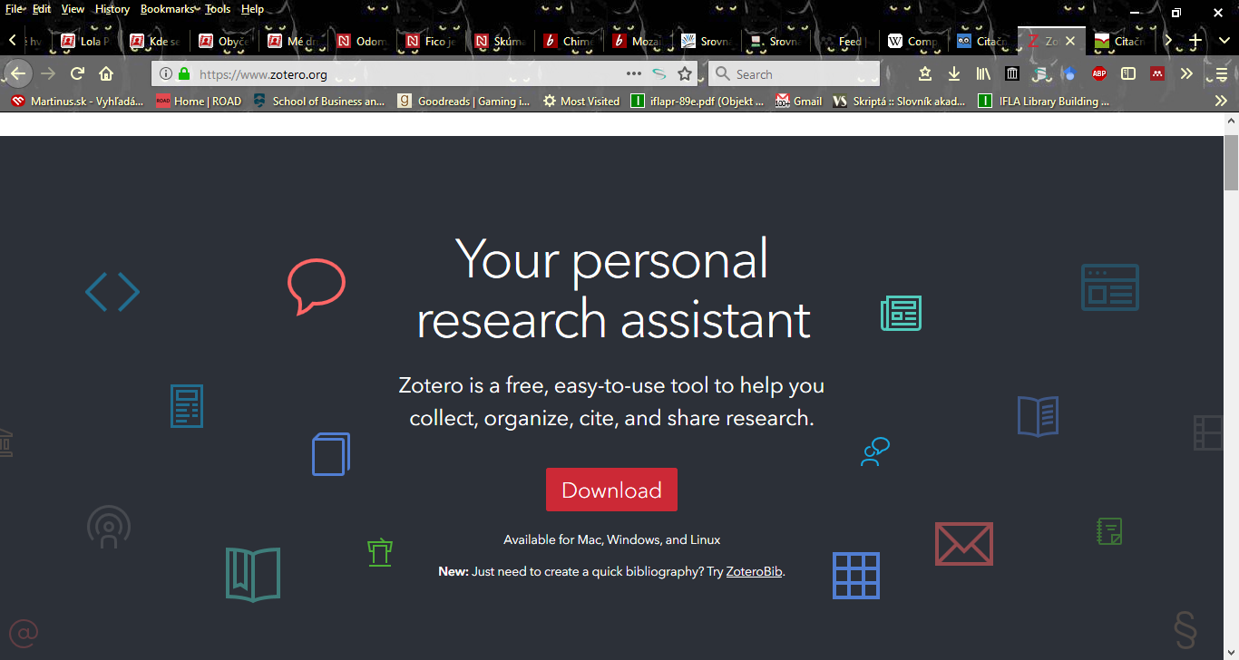
https://www.zotero.org/

Slide 51
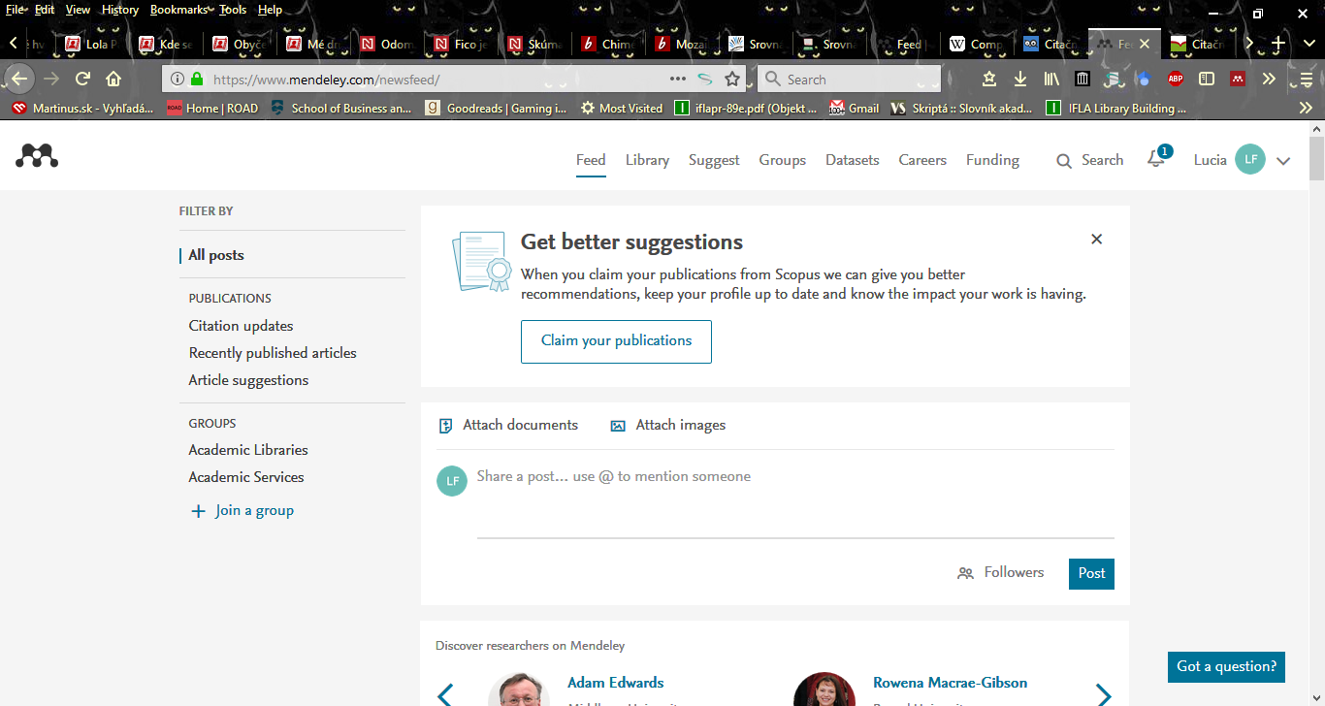
Online verzia

Slide 52
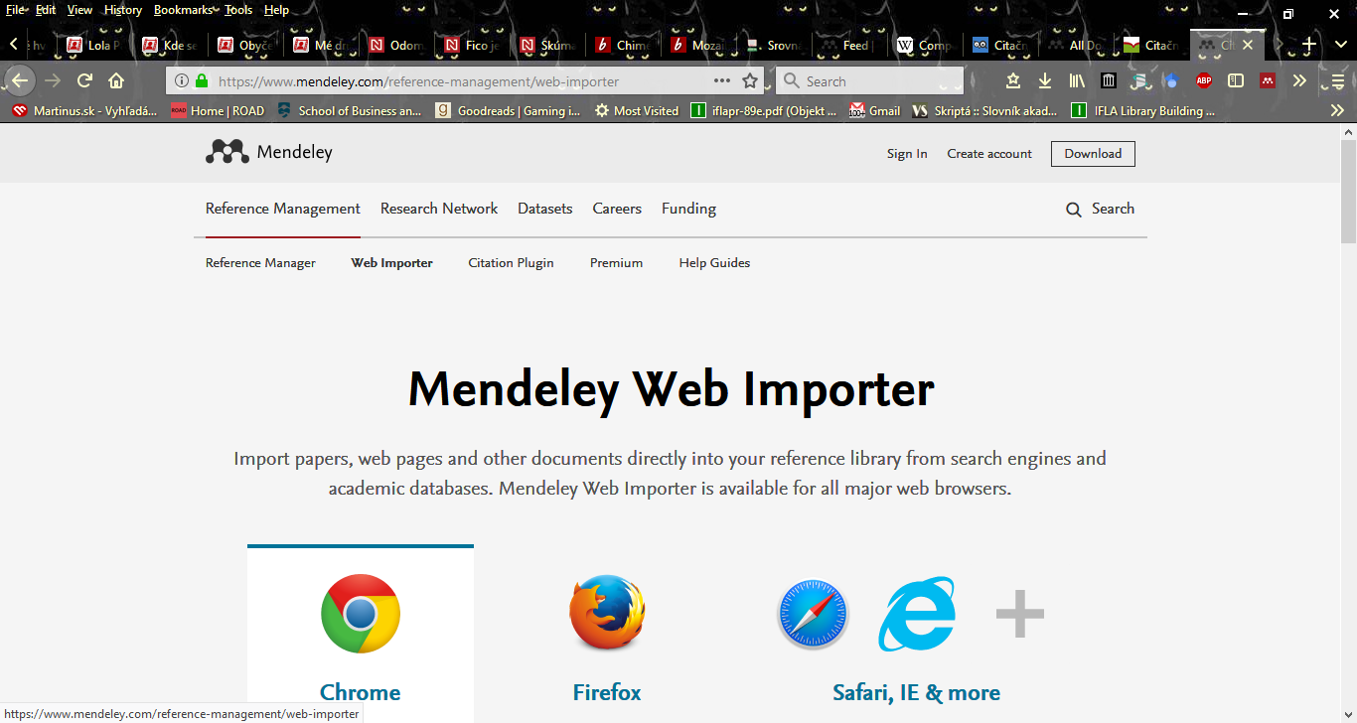

Slide 53
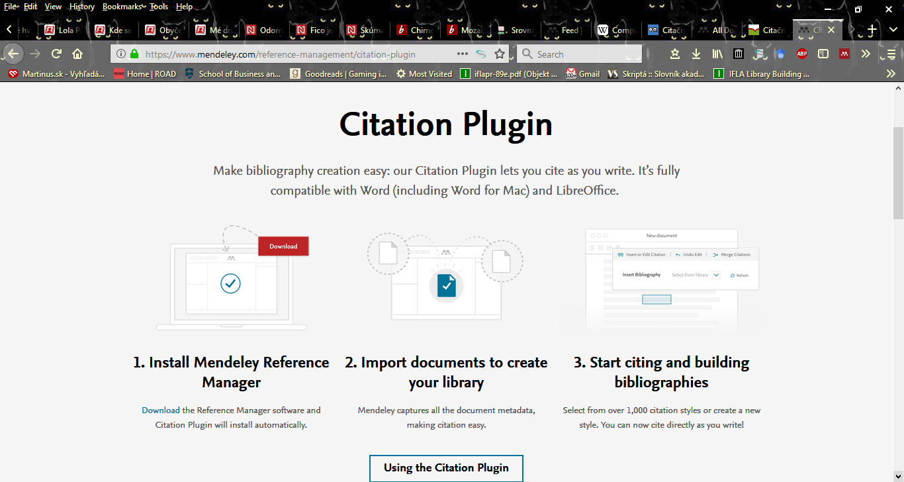

Slide 54
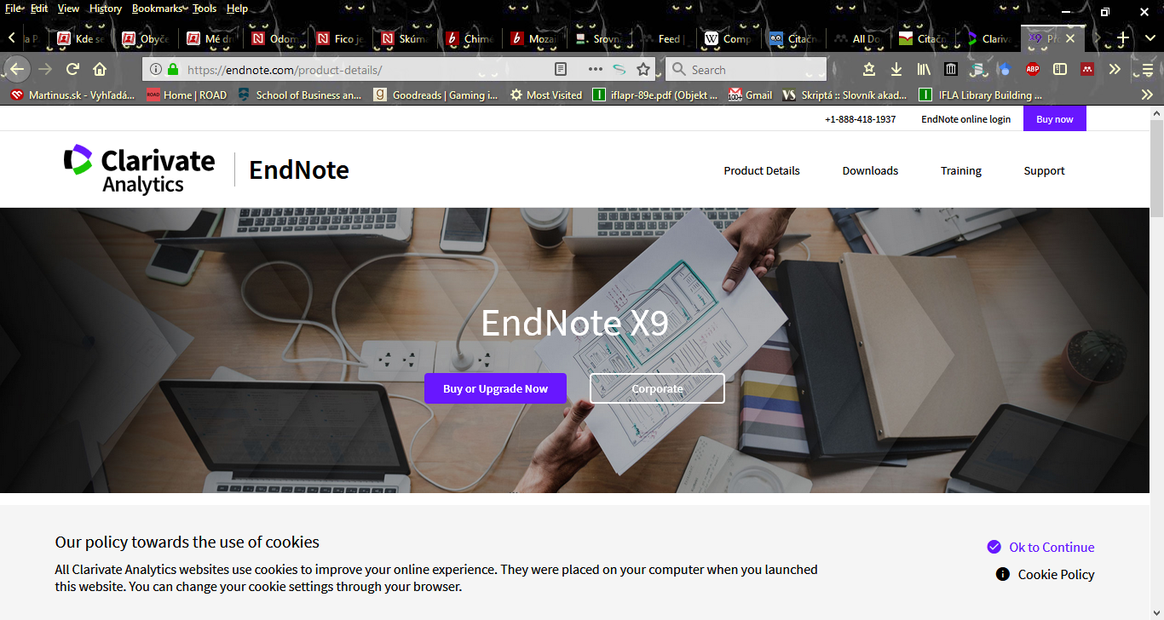
EndNote

Slide 55
Ujasnite si typ citovaného dokumentu
Uvedomte si formu citovaného dokumentu
Použite generátor citácií
Alebo
Citačný manažér
H L A V N E C I T U J T E !!!
Porovnanie citačných manažérov
https://mediatum.ub.tum.de/doc/1320978/1320978.pdf

Slide 56
písomná práca
8 – 10 normostrán textu (úvod, jadro, záver, bibliografické odkazy) – 1 normostrana = 1800 znakov
použiť aj informačné zdroje z odborných databáz
použiť MINIMÁLNE 10 informačných zdrojov
minimálne 6 v CUDZOM JAZYKU – Springerlink, ACM, IEEE, ScienceDirect
2 IZ môžu byť v slovenčine a češtine - neráta sa ako cudzí jazyk
NESMIE BÝŤ POUŽITÁ WIKIPÉDIA, referáty.sk, a pod.

